Slide 1


AVALIAÇÃO DE ALGORITMOS DE MACHINE LEARNING NA DETECÇÃO DE ANTRACNOSE EM FOLHAS DE MANGA
JOSÉ AUGUSTO DOS SANTOS SILVA¹; MATHEUS MORANDI CABRAL DOMINGOS¹; JOÃO RICARDO FAVAN²; ELOÍZA MARTINS PRIMO CAPELOCI²
¹Discente em Big Data No Agronegócio na FATEC Pompéia “Shunji Nishimura”, Pompeia-SP.
²Docente do curso de Big Data no Agronegócio, FATEC Pompéia “Shunji Nishimura”, Pompeia-SP.

Slide 2
INTRODUÇÃO

Slide 3
INTRODUÇÃO
Manga no mundo: É uma das frutas mais populares em muitos continentes, a produção internacional de manga está concentrada na Ásia. A Índia é o maior produtor, com uma produção média anual de 15 milhões de toneladas.
Manga no Brasil: O Brasil é o sexto maior produtor de manga do mundo. Em 2023, as exportações alcançaram um recorde de aproximadamente R$1,79 bilhões. Em 2024, houve um crescimento de 45,6% nas exportações nos dois primeiros meses, comparado ao mesmo período de 2023 (Embrapa, 2024).

Slide 4
INTRODUÇÃO
Antracnose: É causada pelo fungo Colletotrichum gloeosporioides e uma das principais doenças que afeta o cultivo de manga, especialmente em regiões chuvosas, atingindo folhas e frutos.
Objetivo: Analisar a performance dos seguintes algoritmos: Support Vector Machine (SVM), Random Forest, Logistic Regression e Neural Network, no contexto de classificação de antracnose em folhas de manga.

Slide 5
MATERIAIS E MÉTODOS

Slide 6
MATERIAIS E MÉTODOS
Base de dados: Foram coletadas do dataset de Ali et al. (2022), criado com fotos de quatro pomares em Bangladesh. Ali et al. (2022) utilizou técnicas de data augmentation, como zoom e rotação, para preparar o conjunto de dados, que conta com 1000 imagens, sendo 500 de folhas contaminadas e 500 de folhas saudáveis.
Redimensionamento: Padronização das imagens em 256x256.

Slide 7
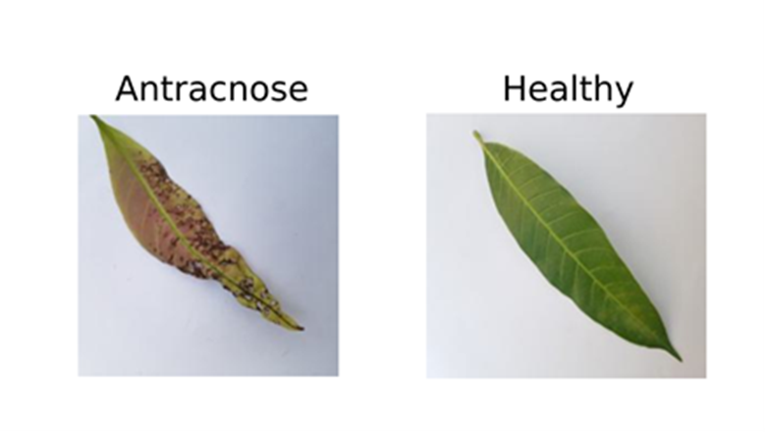
Figura 1 – Exemplo de uma folha com antracnose e uma folha em estado saudável.
Fonte: Elaborada pelos autores (2024).

Slide 8
MATERIAIS E MÉTODOS
Tabela 1 – Exemplo de vetor gerado pelo modelo Inception v3.
Os dados foram importados para o Orange (versão 3.37.0) e em seguida, o widget “Image Embedding” foi utilizado para extrair características das imagens. O modelo Inception v3 foi aplicado para essa extração.
Fonte: Elaborada pelos autores (2024).

Slide 9
MATERIAIS E MÉTODOS
Métricas: Acurácia (CA), área abaixo da curva R.O.C. (AUC), precisão (Prec), recall e medida-F (F1).
Gráficos: Lift curve(Curva de ganho) e Curva ROC.

Slide 10
RESULTADOS E DISCUSSÃO

Slide 11
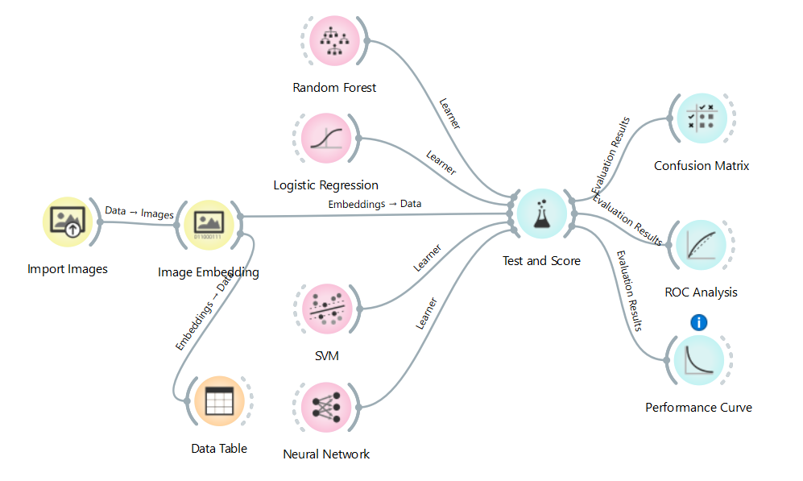
Figura 2 – Workflow desenvolvido no Orange.
Fonte: Elaborada pelos autores (2024).

Slide 12
Tabela 2 – Resultados das métricas de AUC, CA, F1, Prec e Recall dos algoritmos SVM, Logistic Regression, Neural Network e Random Forest.
Modelo | AUC | CA | F1 | Prec | Recall
SVM | 1 | 0,997 | 0,997 | 0,997 | 0,997
Logistic Regression | 1 | 0,997 | 0,997 | 0,997 | 0,997
Neural Network | 1 | 0,994 | 0,994 | 0,994 | 0,994
Random Forest | 0,995 | 0,975 | 0,975 | 0,975 | 0,975
Fonte: Elaborada pelos autores (2024).

Slide 13
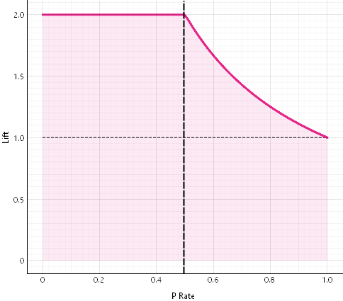
Gráfico 1 – Lift Curve do modelo Logistic Regression.
Fonte: Elaborado pelos autores (2024).

Slide 14
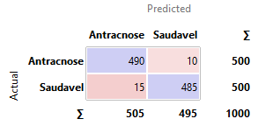
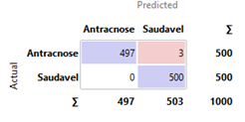
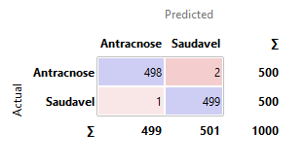
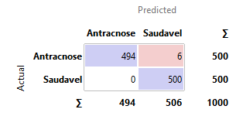
Tabela 3 - Matriz de confusão dos modelos Random Forest (A) e Logistic Regression (B), SVM (C) e Neural Network (D).
A
B
C
D
Fonte: Elaborada pelos autores (2024).

Slide 15
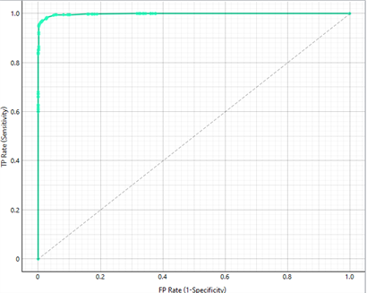
Gráfico 2 – Curva ROC do algoritmo Random Forest ao classificar folhas da classe “Saudável”.
Fonte: Elaborado pelos autores (2024).

Slide 16
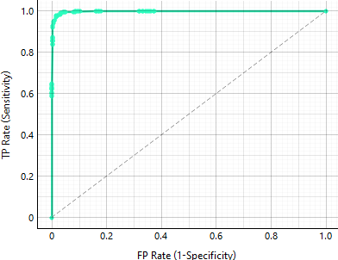
Gráfico 3 – Curva ROC do algoritmo Random Forest ao classificar folhas da classe “Antracnose”.
Fonte: Elaborado pelos autores (2024).

Slide 17
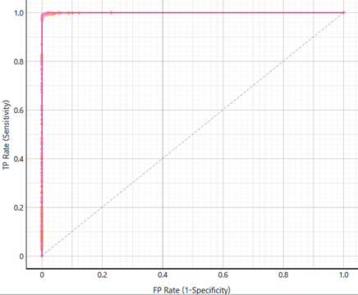
Gráfico 4 – Curvas ROC dos algoritmos Logistic Regression, SVM e Neural Network ao classificar folhas da classe “Antracnose".
Fonte: Elaborado pelos autores (2024).

Slide 18
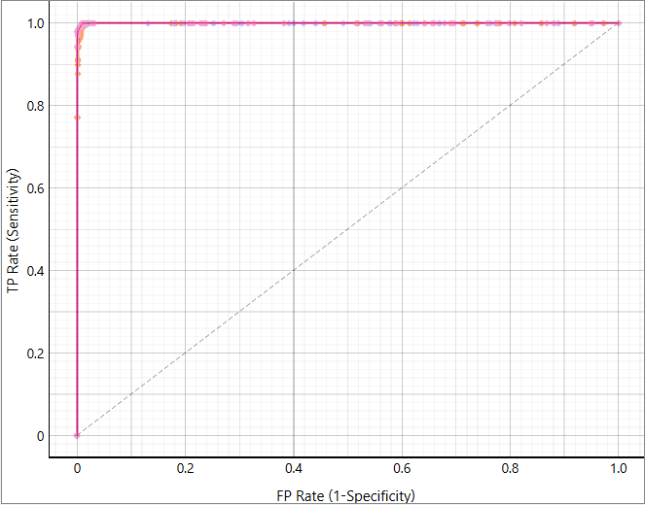
Gráfico 5 – Curvas ROC dos algoritmos Logistic Regression, SVM e Neural Network ao classificar folhas da classe “Saudável"
Fonte: Elaborado pelos autores (2024).

Slide 19
CONCLUSÃO

Slide 20
CONCLUSÃO
O presente trabalho conclui que os modelos apresentados podem ser utilizados para auxiliar na classificação precoce de antracnose em folhas de manga, destacando os modelos SVM, Logistic Regression e Neural Network.

Slide 21
REFERÊNCIAS

Slide 22
REFERÊNCIAS
ALI, S.; IBRAHIM, M.; AHMED, S. I. et al. MangoLeafBD Dataset. Mendeley Data, V1, 2022. DOI:10.17632/hxsnvwty3r.1. Disponível em: https://data.mendeley.com/datasets/hxsnvwty3r/1. Acesso em: 13 set. 2024.
EMBRAPA. Brasil bate recorde de receita e exportação com manga produzida no Nordeste. Disponível em: https://www.embrapa.br/busca-de-noticias/-/noticia/87702249/brasil-bate-recorde-de-receita-e-exportacao-com-manga-produzida-no-nordeste. Acesso em: 17 jul. 2024.

